Slide 1

任何人都可以成为自己想成为的那种人,任何人都可以实现自己的愿望,只要你愿意!

Slide 2

盈亏问题

Slide 3
盈亏问题的特点
盈亏问题的特点是问题中每一同类量都要出现两种不同的情况。
还有些实际问题，是把一定数量的物品平均分给一定数量的人时，如果每人少分，则物品就有余(也就是盈)，如果每人多分，则物品就不足(也就是亏)，凡研究这一类算法的应用题叫做“盈亏问题”。

Slide 4
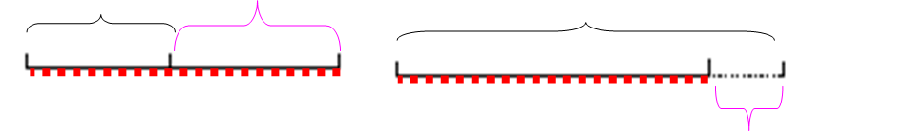
小明和几位同学合买一本书，如果每人出5元则还少2元；如果每人出4元则少5元，那么有几位小朋友买书？
分析：人不变，书的价钱也没变。
应该选取哪一个线段图？

Slide 5


《比和比的应用》
成功属于每天都努力学习的人！

Slide 6
洗衣厂今年计划生产洗衣机25500台,其中Ⅰ型, Ⅱ型, Ⅲ型三种洗衣机的数量之比为1:2:14,这三种洗衣机计划各生产多少台?
解：设一份为 x 台，
则Ⅰ型 x 台，
Ⅱ型 台；
14 x
2x
Ⅲ型 台，
由题意得：
x = 1500
答： Ⅰ型1500台,Ⅱ型3000台,Ⅲ型21000台。

Slide 7











一元一次方程应用
----数字问题

Slide 8
一个两位数，个位上的数是十位上的数的2倍，如果把十位与个位上的数对调，那么所得的两位数比原两位数大36，求：原来的两位数是多少？
分析：设十位上的数字X，则个位上的数是2x
 | 十 位 | 个 位 | 表 示
原 数
新 数
x
2x
10x+2x
2x
x
10×2x+x
Notes:
www.czsx.com.cn

Slide 9


义务教育教科书 数学 七年级 上册
第三章 一元一次方程
3.4 实际问题与一元一次方程
配套问题(调diao配)

Slide 10

如果把比例 3:6=2:4 写成分数形式，该怎么乘？
3
6
2
4
=
等号两边的分子和分母分别交叉相乘,
积相等。
3×4＝2×6

Slide 11
某服装加工车间有54人，每人每天可加工上衣8件或裤子10条，应怎样分配加工上衣和加工裤子的人数，才能是每天加工的上衣和裤子配套？
配套就是上衣的总数：裤子的总数=1:1
8x：10(54-x)=1:1

Slide 12
有甲、乙两个牧童，
乙对甲说：“最好还是把你的羊给我一
只，我们的羊数就一样了．”
甲对乙说：“把你的羊给我一只，我的
羊数就是你的羊数的２倍．”
问：甲乙两个牧童各有多少只羊？

Slide 13
乙对甲说：“最好还是把你的羊给我一只，
我们的羊数就一样了．”
分析：假设甲有6只羊，给乙一只，剩下5只
由题意得：乙现在有5只，这5只是甲
给他一只羊之后的数量，乙原来有几只羊？
乙原来有4只羊，4和6相差多少？
这类问题:要搞清羊的数量变化
所以：设甲有x只羊，
则乙有（x-2）只羊，

Slide 14
分析：设甲有x只羊，
则乙有（x-2）只羊，
甲对乙说：“把你的羊给我一只，
我的羊数就是你的羊数的２倍．
名 称
甲
乙
原 来
x
(x-2)
现 在
(X+1)
(x-2-1)

Slide 15
解：设甲有x只羊，则乙有（x-2）只羊
由题意得:
(X+1):(x-2-1)=2:1
x =7
乙有: x-2=7-2=5
答：甲有7只羊，则乙有5只羊。

Slide 16



人教版数学七年级上册
行程问题

Slide 17
归 纳：
在列一元一次方程解行程问题时,我们常画出线段图，来分析数量关系。
用线段图来分析数量关系，能够帮助我们更好的理解题意，找到适合题意的等量关系式，设出适合的未知数,列出方程。
正确地作出线段图，分析数量关系，能使我们分析问题和解问题的能力得到提高。

Slide 18
知识回顾：
在行程问题中，我们常常研究这样的三个量：
分别是：_________,________,_________.
路程
速度
时间
速度
其中，路程＝______×______
时间
速度＝______÷______
路程
时间
速度
时间＝______÷______
路程
在行程问题中，最常见的有相遇问题与追及问题。

Slide 19
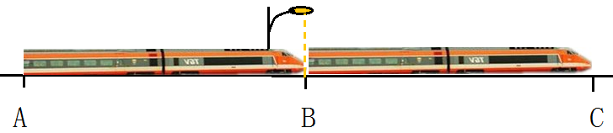

一列火车匀速行驶，隧道的顶上有一盏灯，垂直向下发光，灯光照在火车上的时间是10秒，经过一条长300米的隧道需要20秒的时间，则火车的长度是多少米？
第一种情况：
 | 路 程 | 时 间 | 速 度
灯光照在火车上
10秒

Slide 20
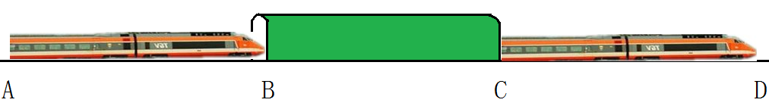

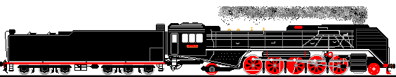
火车完全通过隧道是指：从车头进入隧道至车尾离开隧道。
隧道长度：300m
车身长度x米
通过隧道的路程：（x+300）m

Slide 21
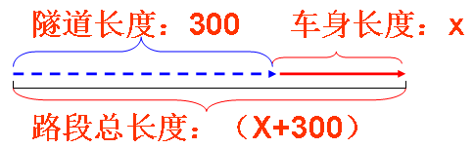
第二种情况：
 | 路 程 | 时 间 | 速 度
火车过隧道
（x+300）米
20秒

Slide 22
解：设火车的长度是x米
由题意得：
x= 300
答：火车的长度是300 米。

Slide 23

相遇问题:（相向而行）
同时出发（两条段段）
相遇
乙的路程
甲的路程
不同时出发 （三条线段 ）
相遇
慢车先行路程
慢车后行路程
快车路程

Slide 24


相遇问题：同时出发（两条段段）
西安站和武汉站相距1500km，一列慢车从西安开出，速度为65km/h，一列快车从武汉开出，速度为85km/h，两车同时相向而行，几小时相遇？
西安(慢车)
（快车）武汉
相遇
快车路程
慢车路程
西安
慢车路程＋快车路程＝总路程
武汉

Slide 25
相遇问题：不同时出发 （三条线段 ）
西安站和武汉站相距1500km，一列慢车从西安开出，速度为68km/h，一列快车从武汉开出，速度为85km/h，若两车相向而行，慢车先开0.5小时，快车行使几小时后两车相遇？
西安(慢车)
（快车）武汉
相遇
慢车先行路程
慢车后行路程
快车路程
西安
武汉
（慢车先行路程＋慢车后行路程）＋快车路程＝总路程

Slide 26
追及问题的等量关系：
同地不同时出发：
被追者走的路程=追赶者走的路程
被追者先走的路程
被追者后走的路程
追上
追赶者走的路程
同时不同地出发：
被追者的路程+两者互相间隔的路程=追赶者的路程
间隔的路程
被追者的路程
追上
甲
乙
追赶者的路程

Slide 27



追 及 问 题
两匹马赛跑，黄色马的速度是6m/s，棕色马的速度是7m/s，如果让黄马先跑5m，棕色马再开始跑，几秒后可以追上黄色马？
5米
相隔距离
黄色马路程
黄马
追 击
棕马
棕色马路程

Slide 28
相隔距离
黄色马路程
黄马
追 击
棕马
棕色马路程
棕色马路程
＝
黄色马路程
＋相隔距离
＋
＝

Slide 29
环形跑道问题

Slide 30
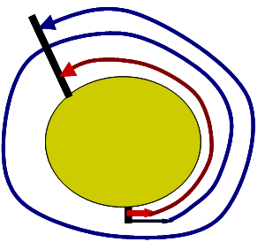

环形跑道问题——追及问题
甲乙在同一地点出发，同向而行（甲快，乙慢），当开始出发时，甲因为速度快，一开始就跑到了乙的前面。由图可知：甲追上乙时，肯定比乙多跑了一圈。
分析：
甲
乙
（第一次甲追上乙）
甲总路程 - 乙总路程 = 跑道周长

Slide 31
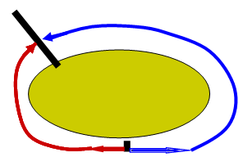
环形跑道问题——相遇问题
分析：
甲
乙
甲乙在同一地点出发，背向而行（甲快，乙慢），当甲与乙第一次相遇时，甲乙共同跑了一圈。由相遇问题，我们有：
甲总路程+乙总路程=跑道周长

Slide 32
小王、叔叔在400米长的环形跑道上练习跑步，小王每秒跑5米，叔叔每秒跑7.5米。
（1）若两人同时同地反向出发，
多长时间两人首次相遇？
分 析：
叔叔
小王
小王的路程 + 叔叔的路程 = 400

Slide 33
小王、叔叔在400米长的环形跑道上练习跑步，小王每秒跑4米，叔叔每秒跑7.5米。
（2）若两人同时同地同向出发，
多长时间两人首次相遇？
分 析：
叔叔
小王
环形跑道问题
叔叔的路程 - 小王的路程 = 400

Slide 34
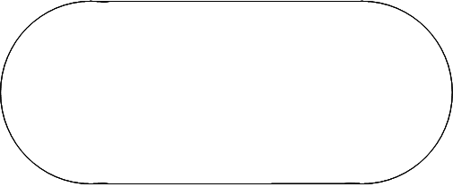

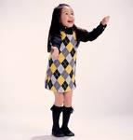
运动场的一圈长400米，甲练习骑自行车，平均每分钟250米，乙练习跑步，平均每分钟350米，两人从同一处反向出发，经过多少时间首次相遇？
相遇点
＋
=
甲走的路程
乙走的路程
运动场的一圈长400米
．
甲
乙
出发点

Slide 35
七年级数学第三章
一元一次方程应用题工 程 问 题

Slide 36
工程问题基本公式
工作总量 =工作效率 ×工作时间×工作人数
工程问题等量关系
合作的工作效率=各队的工作效率之和
工作总量的和 = 各队工作量之和
工作总量，如果没有给出来具体的数字，往往看成是单位“1”。

Slide 37
有一些相同的房间需要粉刷墙面．
一天3名一级技工粉刷8个房间，结果其中 有50m²墙面，没有来得及刷；
同样时间内，5名二级技工粉刷了10个房间 之外，还多刷了另外的40m²墙面．
每名一级技工比二级技工多粉刷10m²墙面，求每个房间需要粉刷的墙面面积．

Slide 38
工程问题基本公式
工作总量 =工作效率 ×工作时间×工作人数
名 称
工作总量
工作效率
工作时间
工作人数
一级技工
8x-50
1
3
二级技工
10x+40
1
5

Slide 39

实际问题与一元一次方程
打折销售问题

Slide 40
知识储备
1、一件商品的标价为50元，现以八折销售，售价为 元，如果进价为25元，则它的利润为 元,利润率为_______。
标价
40
售价
进价
15
60%
利润
利润率
★标价（原价）：出售商品时，标签上所标明的价格；
★售价：指商品成交时的实际价格；
★进价（成本价）：
指商家批发进货时，所需要的付出的金额；
★利润：指商品售价与进价之间的差，老板赚zhuan的钱;
★利润率：指利润与进价的比,用百分数表示。
注意：利润率总是，相对于进价而言。
Notes:
www.czsx.com.cn

Slide 41
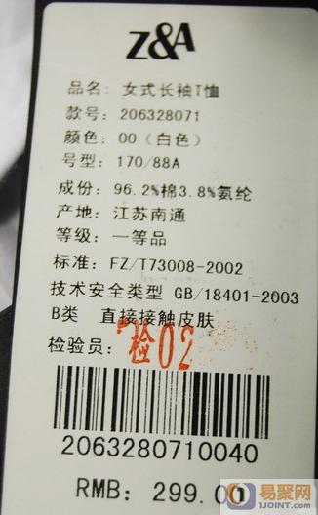
标价指的是商家所标出的每件物品的原价。它与售价不同，它还可以叫做原价。

Slide 42

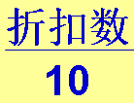
商品打折
打折指的是原价乘以十分之几或百分之几十，则称将标价打了几折。
标价的六折指在买货中，将标价打了六折，即标价的百分之六十。
x折：

Slide 43
熟 记 : 公 式
商品利润
= 商品售价—商品进价
利润
利润率=
×100%
进价
商品售价＝
折扣数
标价×
10
商品售价=
商品进价
×(1+利润率)

Slide 44
售价
利润率
某商店在某一时间以每件60元的价格卖出两件衣服，其中一件盈利25%，另一件亏损25%，卖这两件衣服总的是盈利还是亏损，或是不盈不亏？
总利润是正还是负

Slide 45

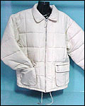
想一想：
如何判断是盈是亏？
（售价之和）- （进价之和）为正—盈利
（售价之和）- （进价之和）为负—亏损
￥60
￥60
Notes:
www.czsx.com.cn

Slide 46
某服装店在某一时间以每件60元的价格卖出两件服装，其中一件盈利25%，另一件亏损25%，卖这两件衣服总的是盈利还是亏损，或是不盈不亏？
商品售价=
商品进价
×(1+利润率)
进 价
利润率
售价
盈利的衣服
x
25%
亏损的衣服
y
-25%

Slide 47
解:设其中盈利25%那
设其中亏损25%那
件衣服进价为 x 元.
件衣服进价为 y 元.
由题意得：
由题意得：
解这个方程得
解这个方程得
x = 48
y = 80
进 价
利润率
售价
盈利的衣服
x
25%
60
亏损的衣服
y
-25%
60

Slide 48
两件衣服的进价是 x + y =_____元，
而两件衣服的售价是_____元，
由此可知：
卖这两件衣服总的盈亏情况是_________.
128
120
利润=售价-进价
亏损8元

Slide 49
讲解
商店对某种商品作调价，按原价的8折出售，此时商品的利润率是10%，此商品的进价为1600元。问商品的原价是多少？
按原价的8折出售
——原价的80%为售价
条件
按8折出售时的利润率是10%
——利润率
商品的进价为1600元
——进价
问题
商品原价是多少？

Slide 50
根据题意找出等量关系：
商品原价 × 80%
已知：1600元
商品售价
–
商品进价
商品的利润率
=
商品进价
已知为：10%
已知：1600元
如果设商品原价为x元，由题意得：
10%

Slide 51
解：设此商品的原价为x元，由题意得
x· 80%－ 1600
10%
=
1600
去分母
x· 80%－ 1600 =
10%× 1600
移项
x ·80% =
10% ×1600 +1600
合并同类项
x ·80%= 1760
系数化为1
x =2200
答：此商品的原价为2200元。

Slide 52
鸿宝商场进行促销活动，出售一种优惠购物卡（注：此卡只作为购物优惠凭证不能顶替货款），花300元买这种卡后，凭卡可在这家商场按标价的8折购物．
问：顾客购买多少元金额的商品时，
买卡与不买卡花钱相等？
在什么情况下购物合算？

Slide 53
解：设顾客购买 x 元的商品时，
买卡与不买卡花钱相等．
由题意得：
300+0.8x = x，
x = 1500
结论：当顾客消费少于1500元时不买卡合算；
当顾客消费等于1500元时买卡与不买卡花钱相等；
当顾客消费大于1500元时买卡合算；

Slide 54




七年级数学(人教版)上册
3.4实际问题与一元一次方程
——球赛积分表问题

Slide 55

体育小知识
体育比赛中,每两个队之间进行一场比赛的赛制叫单循环比赛。
每两个队之间进行两场比赛的赛制叫双循环比赛.
每队的胜场数＋负场数＝ 这个队比赛场次;
每队胜场总积分＋负场总积分＝这个队的积分;

Slide 56

一份试卷共25题,每道题都给出四个答案,其中只有一个是正确的,要求学生把正确答案选出来,每题选对得4分,不选或选错扣1分。
①如果一个学生得90分,那么他选对几道题?
②有得83分的同学吗?

Slide 57
名 称
选 对
不选或选错
数 量
x
(25-x)
得 分
4x
-1×（25-x）

Slide 58
解：设他选对了x道题，由题意得：
4x -(25-x) = 90
x = 23
若4x-(25-x)= 83
x=21.6
∵题目选对的数量x是整数
∴ x=21.6 不符合题意
答：如果一个学生得90分,那么他选对
23道题，没有得83分的同学.

Slide 59
周末小明去科技馆参观，坐出租车,共花车费28元．出租车的计费标准如下：行程不超过4千米，收起步价10元，超出4千米部分每千米加收1.2元．问：他们坐出租车的路程有几千米？
解：设他们坐出租车的路程为x千米，由题意得：
10+1.2(x-4)=28
X=19
答：他们坐出租车的路程为19千米。

